Slide 1
OCaml – урок 3
Скворцов В. С., Голузин Е. К., Горюнов М. Ю.
Группа: 5030102/10201

Slide 2
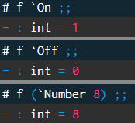



Полиморфизм (1/3)
Можем задать полиморфные функции следующим образом:
И получить следующий вывод:
Или вот так:

Slide 3
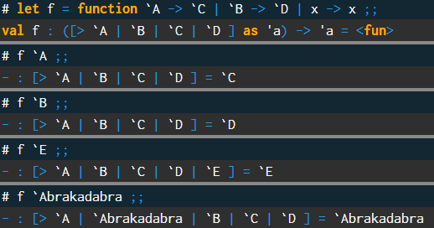
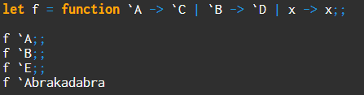
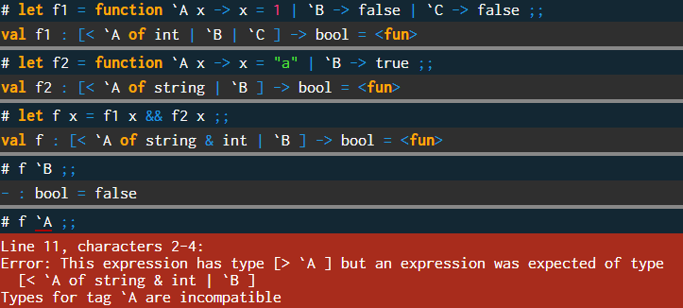

Полиморфизм (2/3)
Можем оставлять открытое сопоставление:
А можем задать функцию через функции:

Slide 4
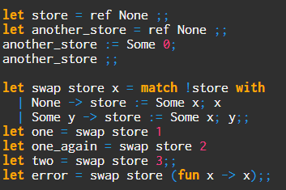
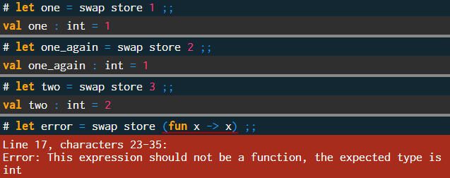




Полиморфизм (3/3)
Рассмотрим пример защиты от несостоятельных ошибок:

Slide 5
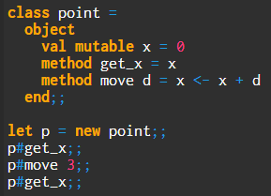
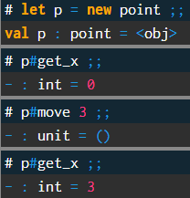
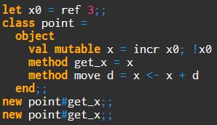
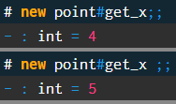
ООП возможности (1/5)
Мы можем создавать свои классы с методами:
Можем инициализировать с различными значениями:

Slide 6
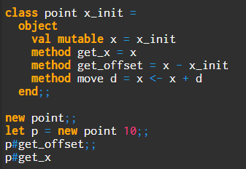
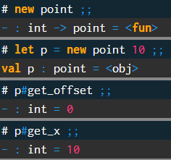
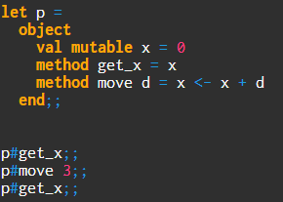
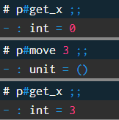
ООП возможности (2/5)
Можно сделать абстрактный класс:
А ещё можно создать единственный объект со своим классом:

Slide 7
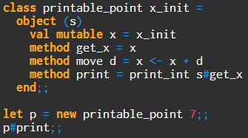
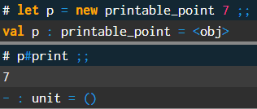
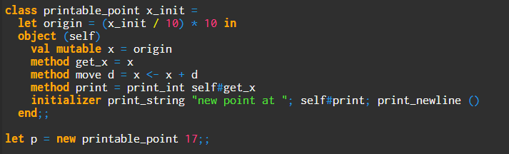

ООП возможности (3/5)
Возможны ссылки на самого себя:
Есть конструктор:

Slide 8
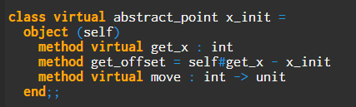
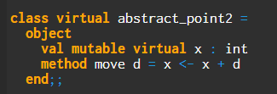
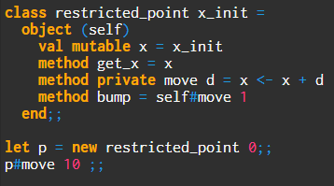
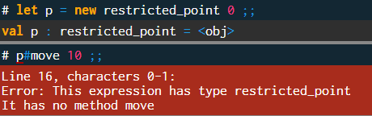
ООП возможности (4/5)
Виртуальные методы:
Приватные методы:

Slide 9
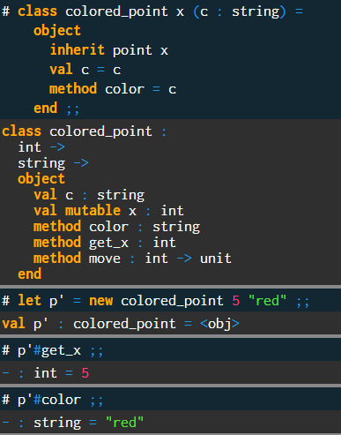
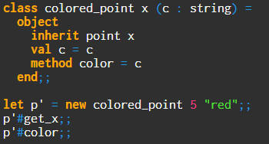
ООП возможности (5/5)
Наследование:

Slide 10
ООП возможности (5/5)
Наследование:

Slide 11
Спасибо за внимание!

